Slide 1


實驗四 超重力系統吸收揮發性有機物
組別：第八組
日期：2020.10.15
組長：盧彥均
報告者： 盧彥均、蘇峰玉
組員：蔡孟儒、蘇峰玉、趙奕翔

Slide 2
Outline
01
目的
02
實驗原理
03
實驗儀器

Slide 3
Outline
04
實驗步驟
05
實驗數據
06
參考文獻

Slide 4
目的
學習測定旋轉填充床之壓降特性
藉由揮發性有機物(VOC)吸收實驗量測吸收效率與質傳係數

Slide 5
實驗原理
填充床（Packed bed）
直立圓柱狀之分離裝置 → 蒸餾、吸收、氣提、萃取
內含大量填充物，增加氣液接觸，以利分離

Slide 6

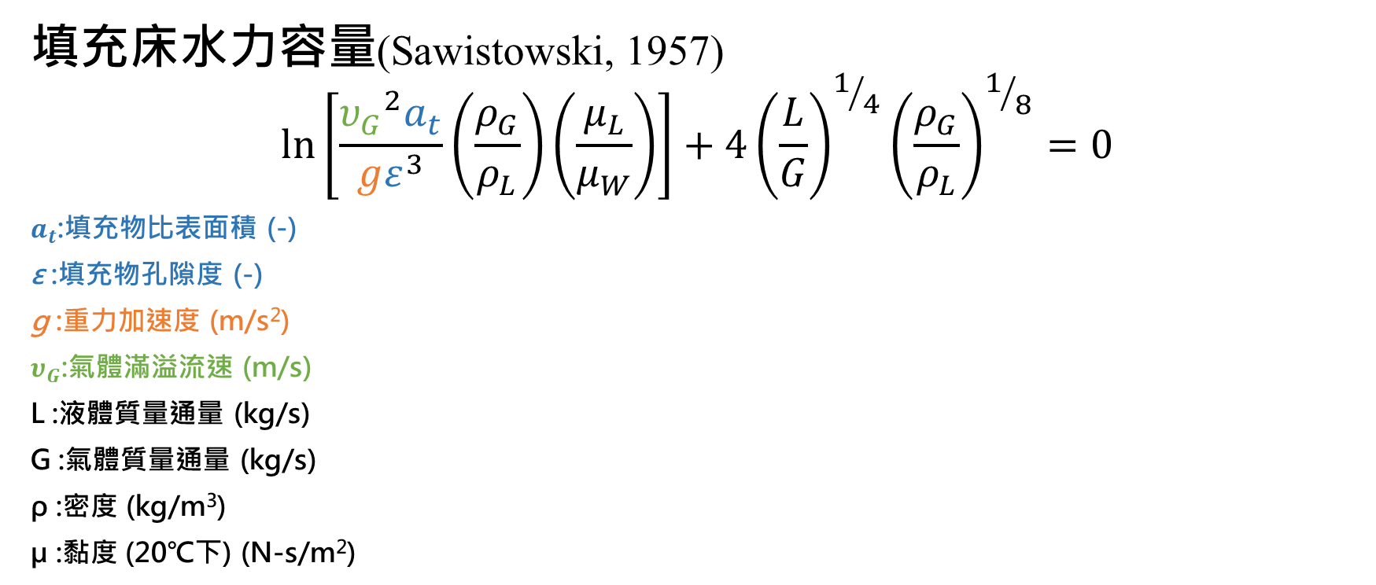
實驗原理
填充床水力容量(Sawistowski, 1957)
$$\ln\left[\frac{{υ_{G}}^{2}a_{t}}{gε^{3}}\left(\frac{ρ_{G}}{ρ_{L}}\right)\left(\frac{μ_{L}}{μ_{W}}\right)\right]+4{\left(\frac{L}{G}\right)}^{1/4}{\left(\frac{ρ_{G}}{ρ_{L}}\right)}^{1/8}=0$$
$a_{t}$:填充物比表面積 (-)
ε :填充物孔隙度 (-)
g :重力加速度 (m/s²)
$υ_{G}$:氣體滿溢流速 (m/s)
L :液體質量通量 (kg/s)
G :氣體質量通量 (kg/s)
ρ :密度 (kg/m³)
μ :黏度 (20℃下) (N-s/m²)
當等式左邊大於０→ 溢流
∴提高 g 可降低益流可能
以同樣的物質來說，
傳統填充床以控制$a_{t}和$ε為主
旋轉填充床則是控制重力加速度g

Slide 7
實驗原理
 | 傳統填充床 | 旋轉填充床
液膜厚度 | 厚 | 薄
流速 | 慢 | 快
混合程度 | 不均 | 佳 (VLE更快達成)
質傳係數 | 低 | 上升
設備體積 | 巨大 | 縮小 (約可至1/10)
成本 | 高 | 降低

Slide 8
實驗原理
旋轉填充床(RPB，Rotating Packed Bed)
已知透過重力加速度改變可降低溢流可能性
因近地球表面之g為定值
故以旋轉床體產生離心場，此為HIGEE超重力場(high gravity)

Slide 9
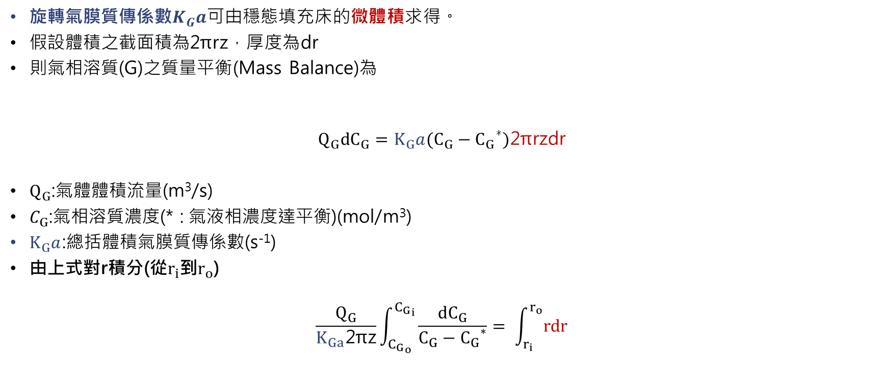
實驗原理
旋轉氣膜質傳係數$K_{G}a$可由穩態填充床的微體積求得。
假設體積之截面積為2πrz，厚度為dr
則氣相溶質(G)之質量平衡(Mass Balance)為
$$Q_{G}dC_{G}=K_{G}a(C_{G}−{C_{G}}^{∗})\text{2}\text{π}\text{rzdr}$$
$Q_{G}$:氣體體積流量(m³/s)
$C_{G}$:氣相溶質濃度(* : 氣液相濃度達平衡)(mol/m³)
$K_{G}a$:總括體積氣膜質傳係數(s⁻¹)
由上式對r積分(從$r_{i}$到$r_{o}$)
$$\frac{Q_{G}}{K_{Ga}\text{2}\text{π}\text{z}}\int_{{C_{G}}_{o}}^{{C_{G}}_{i}}{\frac{dC_{G}}{C_{G}−{C_{G}}^{∗}}}= \int_{r_{i}}^{r_{o}}{rdr}$$

Slide 10
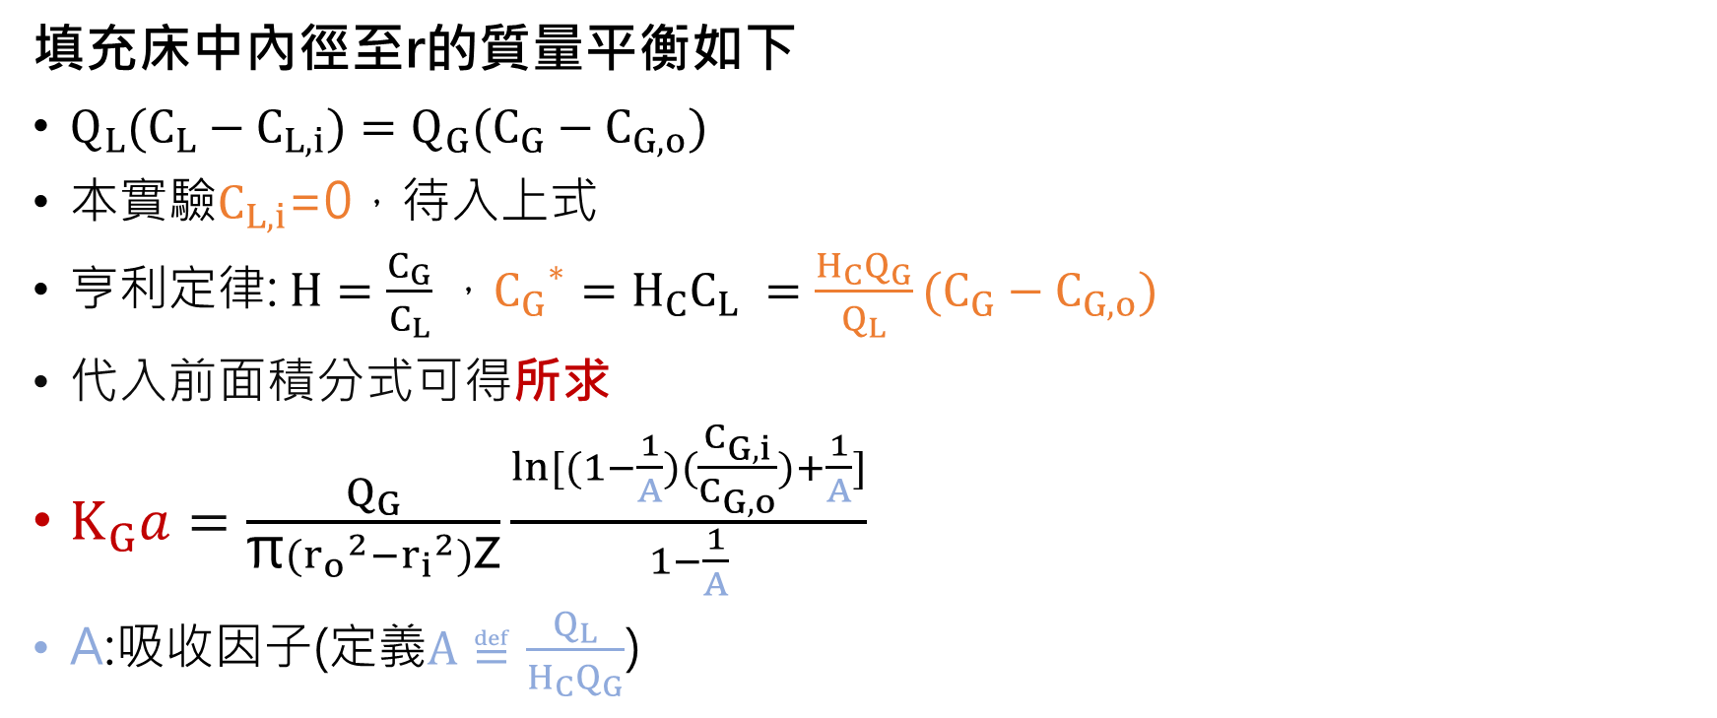
實驗原理
填充床中內徑至r的質量平衡如下
$Q_{L}(C_{L}−C_{L,i})=Q_{G}(C_{G}−C_{G,o})$
本實驗$C_{L,i}$=0，待入上式
亨利定律:$H=\frac{C_{G}}{C_{L}}$，${C_{G}}^{∗}=H_{C}C_{L} =\frac{H_{C}Q_{G}}{Q_{L}}(C_{G}−C_{G,o})$
代入前面積分式可得所求
$K_{G}a=\frac{Q_{G}}{\text{π}({r_{o}}^{2}−{r_{i}}^{2})\text{z}}\frac{ln[(1−\frac{1}{A})(\frac{C_{G,i}}{C_{G,o}})+\frac{1}{A}]}{1−\frac{1}{A}}$
A:吸收因子(定義$A≝\frac{Q_{L}}{H_{C}Q_{G}}$)

Slide 11
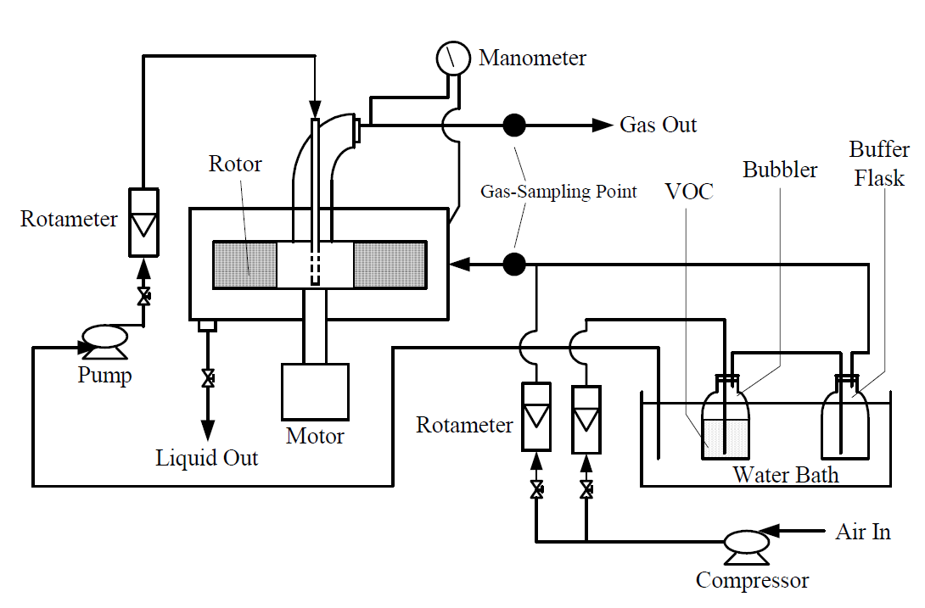
實驗儀器
Liquid
Gas

Slide 12
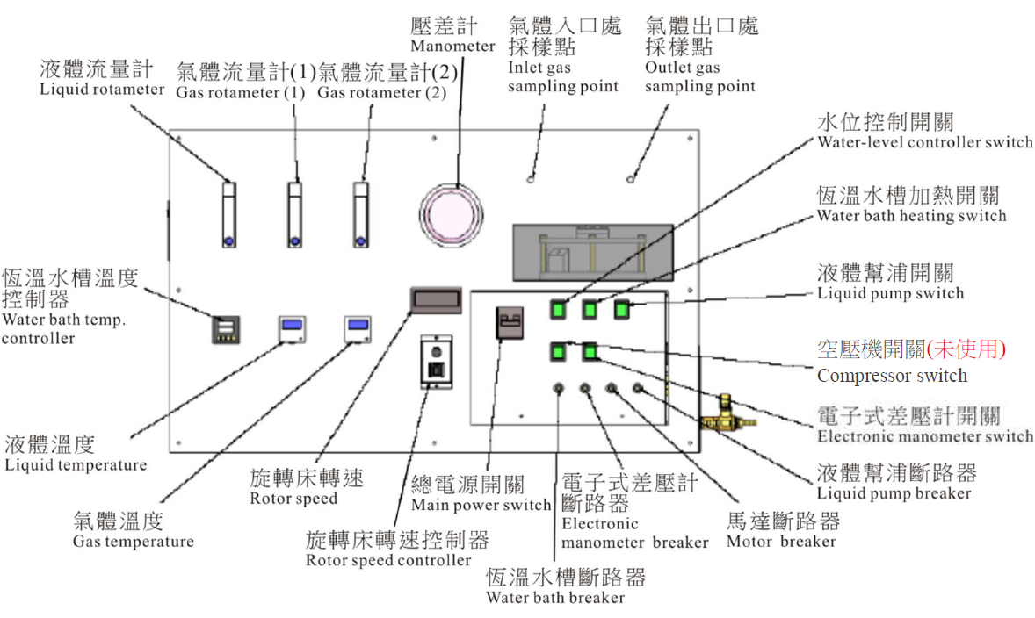
實驗儀器
外殼正面圖

Slide 13
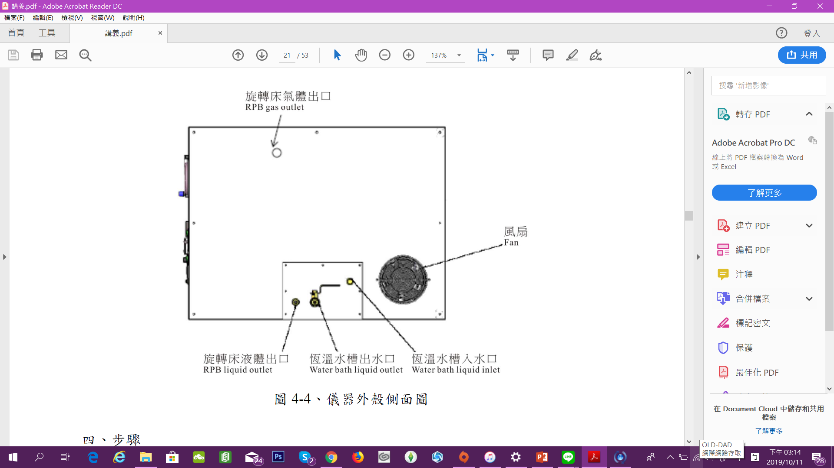
實驗儀器
外殼側面圖

Slide 14
04
實驗步驟
05
實驗數據
06
參考文獻

Slide 15
確認關閉
(順時針轉到底)
0. 開啟電源、注水閥、恆溫水槽入水口，關排水口
rotameters
開儀器總電源、水位控制開關
開恆溫水槽加熱開關
L
G
G
溫度計 (L)
壓降實驗－－準備
恆溫水槽
溫度控制器(30°C)
溫度計 (G)
確認旋轉床轉速關閉
(逆時針轉到底)

Slide 16
rotameter (L)
rotameter (G)
壓降實驗－L=0
10, 20, 30 L/min
manometer
P
開電子式差壓計開關
Record T, P
600, 1200, 1800 rpm
(操作區間: 500~3000 rpm)
Notes:
轉速太低水無法順利流出旋轉床，轉速太高可能造成儀器損壞

Slide 17
rotameter (L)
rotameter (G)
壓降實驗－L≠0
10, 20, 30 L/min
L= 2, 4, 6 GPH
manometer
P
開液體幫浦開關
Record T, P
600, 1200, 1800 rpm
Notes:
轉速太低水無法順利流出旋轉床，轉速太高可能造成儀器損壞

Slide 18
揮發性有機物吸收實驗
取1mL，GC
Range: 10³, 10⁴
Record C
16 (0.1 L/min)
4 GPH
20 L/min
入
出
L
G
G

Slide 19
揮發性有機物吸收實驗
取1mL，GC
Range: 10²
16 (0.1 L/min)
Record C
4 GPH
20 L/min
入
出
2, 6 GPH
1200 rpm
L
G
G
600, 1200, 1800 rpm

Slide 20
揮發性有機物吸收實驗
取1mL，GC
Range: 10²
Record C
8 (0.1 L/min)
Record C
4 GPH
10 L/min
入
出
24 (0.1 L/min)
30 L/min
L
G
G
1200 rpm

Slide 21
關閉注水閥、恆溫水槽入水口，開啟恆溫水槽排水口 關閉儀器總電源與牆上電源開關、電腦
關機
無液體被旋轉床甩出時
1 min 後

Slide 22
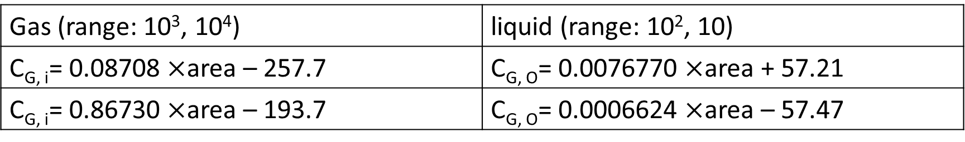
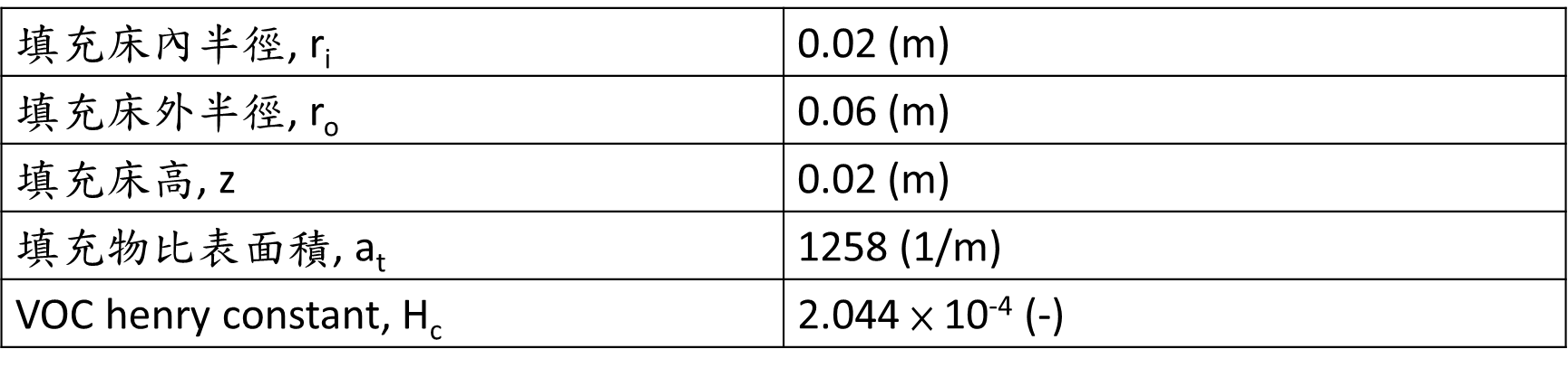
實驗數據
填充床內半徑, r_{i} | 0.02 (m)
填充床外半徑, r_{o} | 0.06 (m)
填充床高, z | 0.02 (m)
填充物比表面積, a_{t} | 1258 (1/m)
VOC henry constant, H_{c} | 2.044 $\text{×}$ 10⁻⁴ (-)
＊利用氣象層析儀VOC檢量線將GC積分面積換算為濃度
Gas (range: 10³, 10⁴) | liquid (range: 10², 10)
C_{G, i}= 0.08708 $×$area – 257.7 | C_{G, O}= 0.0076770 $×$area + 57.21
C_{G, i}= 0.86730 $×$area – 193.7 | C_{G, O}= 0.0006624 $×$area – 57.47

Slide 23
數據記錄
1. 壓降實驗
氣體流量 | 液體流量 | 轉速 | 溫度 | 壓降
10, 20, 30 (L/m) | 0, 2, 4, 6 (GPH) | 600, 1200, 1800 (rpm)
2. 揮發性有機物吸收實驗
氣體流量 (L/m) | 液體流量 (GPH) | 轉速 (rpm) | 溫度 | VOC氣相濃度 (ppm) |  | 去除率 | K_{G}a
21.6 10.8, 32.4 | 4 2, 6 | 0, 600, 1200, 1800 |  | 進口 | 出口

Slide 24
結果預測
壓降實驗：壓降對氣體流量、液體流量、轉速作圖
壓降跟氣液混和程度有正相關(與溢流程度負相關)
揮發性有機物吸收實驗：去除率對氣體流量、液體流量、轉速作圖
揮發性有機物吸收實驗：K_{G}a對氣體流量、液體流量、轉速作圖
質傳係數為單位面積、單位濃度或壓力差在單位時間內物質從一 相移動到另一項的數量，也與氣液混和程度呈正相關
轉速↑、液體流量↑、氣體流量↑ 氣液混和程度↑，壓降↑，去除率 ↑， 氣膜質傳係數 ↑

Slide 25
參考資料
Onda, K., H. Takeuchi and Y. Okumoto, “Mass Transfer Coefficients between Gas and Liquid Phases in Packed Columns", J. Chem. Eng. Japan, 1, 56 (1968)
Ramshaw, C. and R. H. Mallinson, "Mass Transfer Process", U.S. Patent 4,283,255(1981)
Sawistowski, H., “Flooding Velocities in Packed Columns Operating at Reduced Pressure", Chem. Eng. Sci., 6, 138 (1957)
化學工程實驗二 講義
單元操作三 講義

Slide 26
Thank you for listening!

